Slide 1
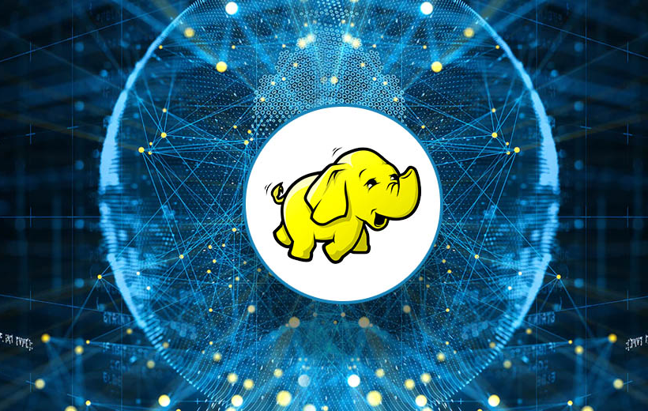
Bigdata and Hadoop Ecosystem

Slide 2
Introduction
Course: Data Engineering
Instructor: Assoc. Prof. Dr. Dang Tran Khanh
Bui Thien Bao - 2170064

Slide 3
Content
Hadoop overview
Hadoop Architecture
Blockchain approaches in big data
Demo
Challenges

Slide 4
1. Blockchain overview

Slide 5
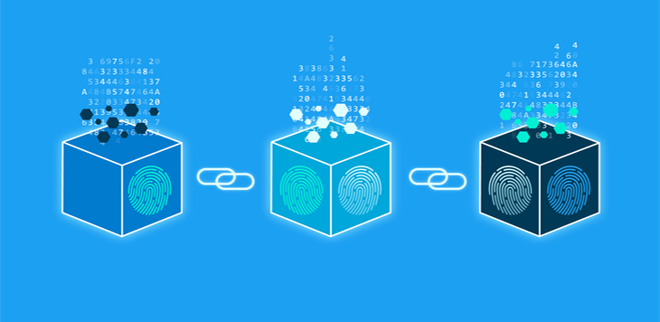
What is blockchain?
A blockchain is essentially a digital ledger of transactions that is duplicated and distributed across the entire network of computer systems on the blockchain.
Each block in the chain contains a number of transactions, and every time a new transaction occurs on the blockchain, a record of that transaction is added to every participant’s ledger
Notes:
Dẫn nhập
Do sự phát triển của công nghệ thu thập dữ liệu, hiện nay khối lượng dữ liệu sản sinh ngày càng lớn, tốc độ tăng trưởng ngày càng nhanh, định dạng dữ liệu đa dạng hơn, dẫn tới vấn đề lưu trữ dữ liệu trở thành 1 trong những vấn đề quan trọng của big data. Để giải quyết vấn đề này, hiện nay có một số giải pháp lưu trữ dữ liệu lớn và 1 trong số đó là AMAZON SIMPLE STORAGE SERVICE hay còn gọi là Amazon S3.

Slide 6


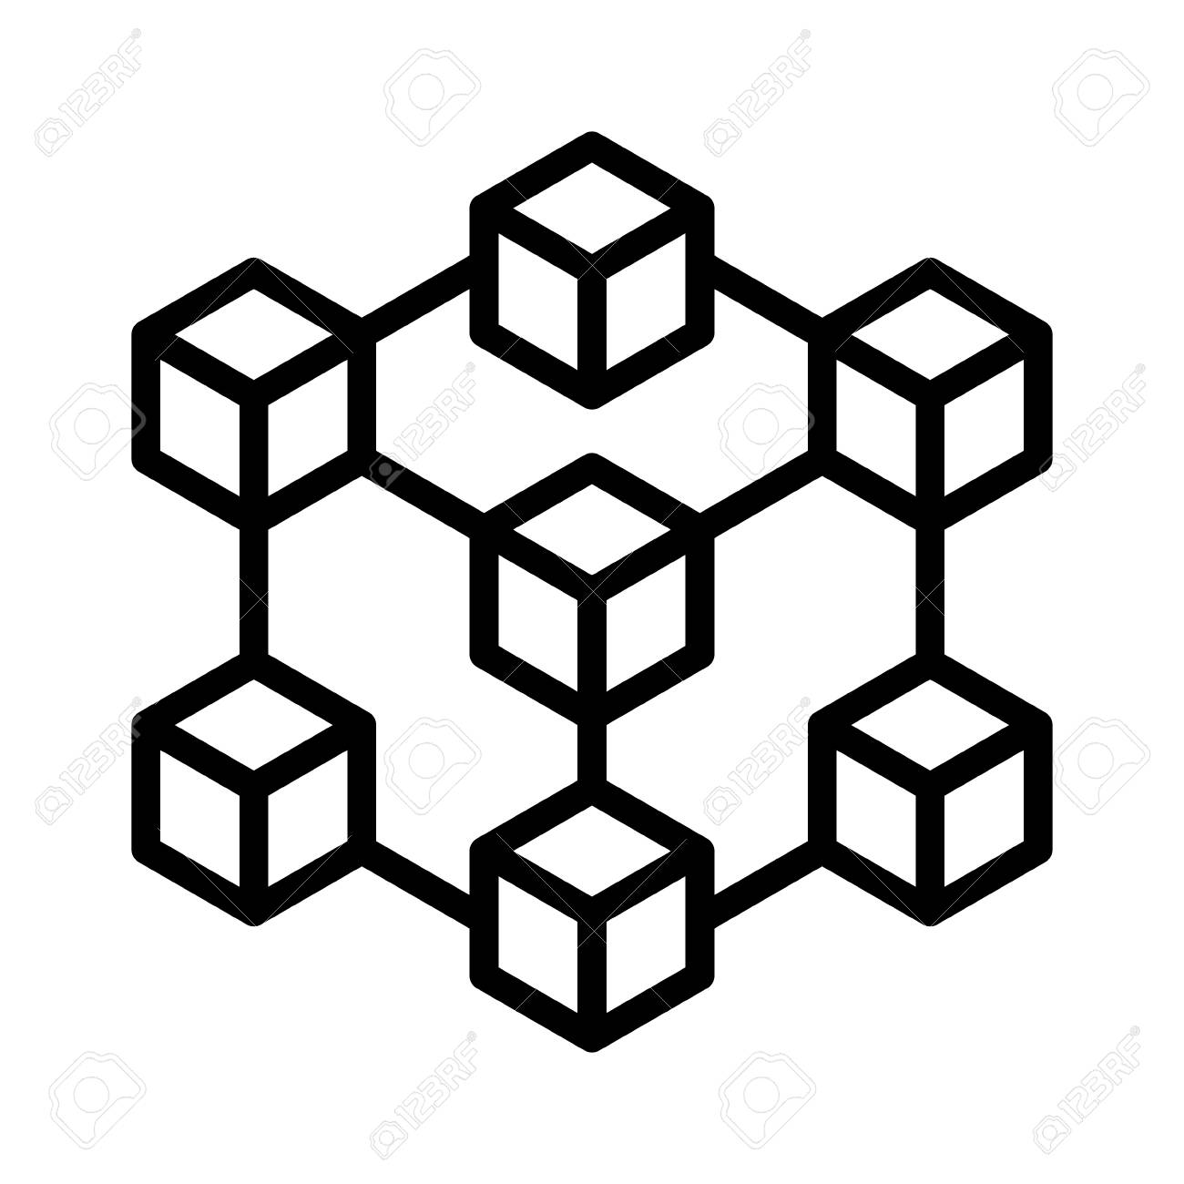
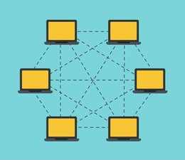
Characteristic
Immutable
Decentralization
Secure
Consensus

Slide 7
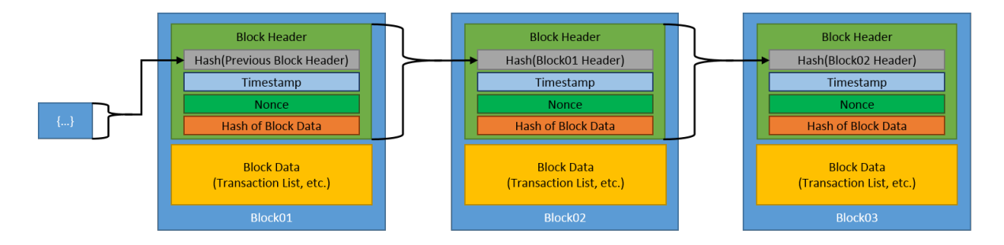
Block and Chain

Slide 8
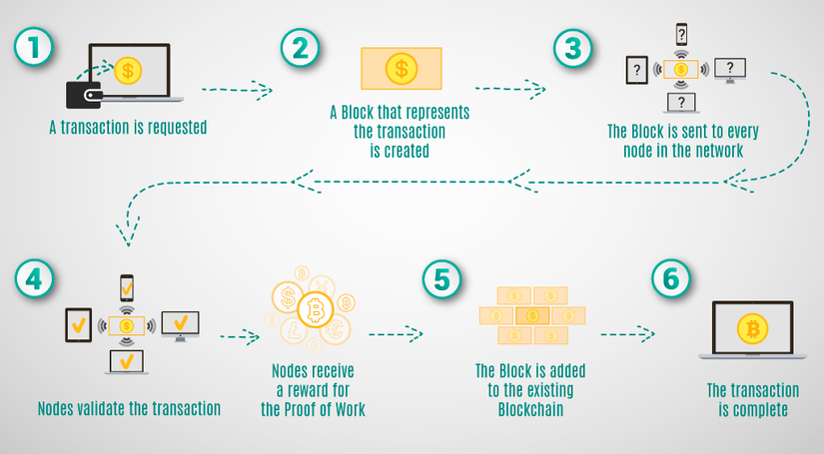
How does blockchain work?

Slide 9
2. Blockchain and Big Data Integration

Slide 10
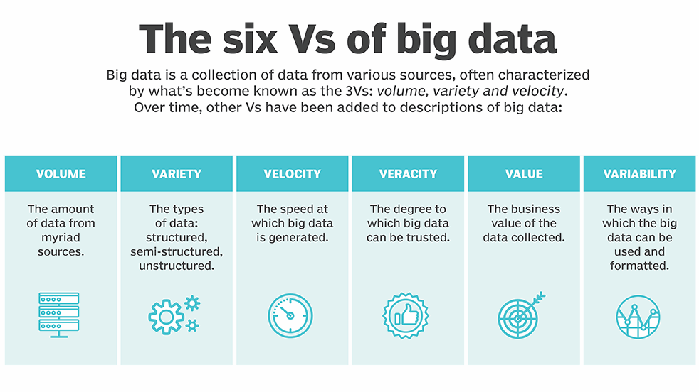
Bigdata characteristic

Slide 11
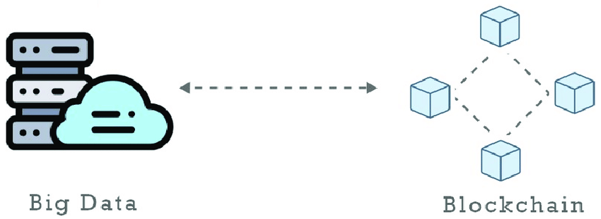
Blockchain and Big Data Integration
Improving Big Data Security and Privacy
Improving Data Integrity
Fraud Prevention
Enhancement of the Quality of Big Data Integration
Enhancement of Data Sharing
Enhancement of the Quality of Big Data
Streamlining the Data Access

Slide 12
3. Blockchain approaches in big data application

Slide 13
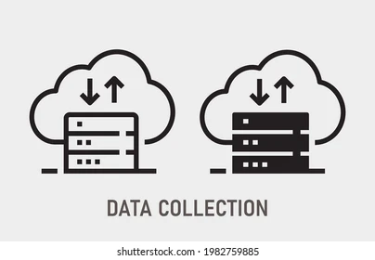
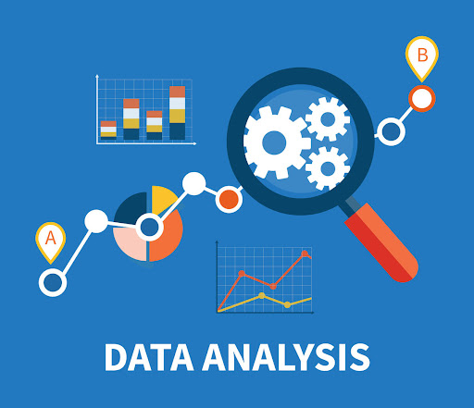
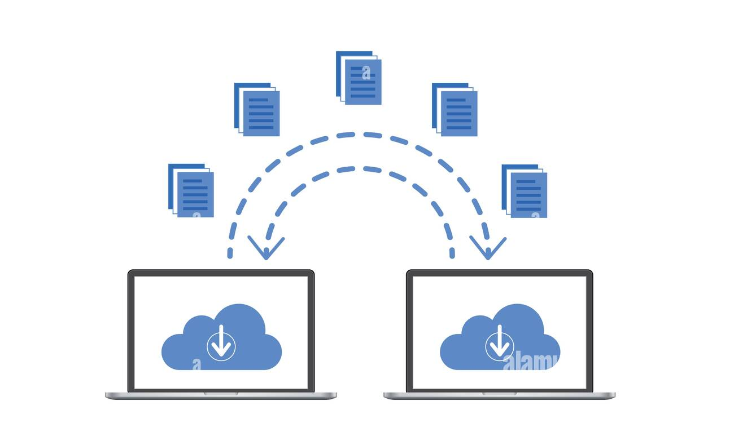
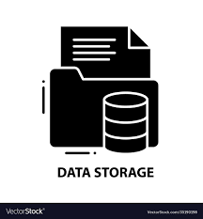
Blockchain services in big data application
Big Data Acquisition
Big Data Analytics
Big Data Transmission/Sharing
Big Data Storage

Slide 14

4. Demo
Case study: use blockchain in storage mobile money transactions

Slide 15
5. Challenges

Slide 16
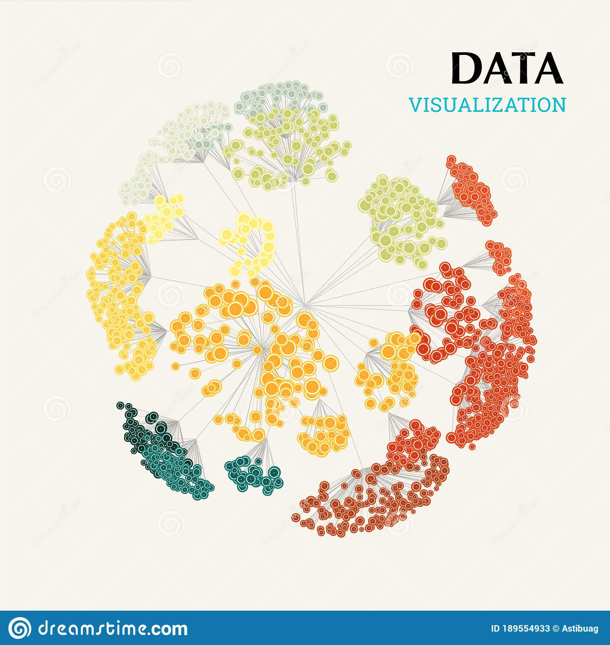
Challenges
Security and privacy enhancement in big data
Blockchain standardization
Complexity in big data
Computational overhead in blockchain

Slide 17
Thank you for listening

Slide 18
Reference
Yaga, D. , Mell, P. , Roby, N. and Scarfone, K. (2018), Blockchain Technology Overview, NIST Interagency/Internal Report (NISTIR), National Institute of Standards and Technology, Gaithersburg, MD
Deepa, N. & Pham, Quoc-Viet & C. Nguyen, Dinh & Bhattacharya, Sweta & B, Prabadevi & Gadekallu, Thippa & Reddy, Praveen & Fang, Fang & Pathirana, Pubudu. (2020). A Survey on Blockchain for Big Data: Approaches, Opportunities, and Future Directions.

